Slide 1
로봇학입문 텀프로젝트 최종발표 8조
2015116023 최인녕
2018741008 박민규
2018741035 한준호
2018741041 문준영

Slide 2
PLACIBO plastic bottle separation recycling system

Slide 3
목차
- 배경
-구동방법
-기대효과
-개선할 점

Slide 4




기존의 분리수거 형태로는 재활용률이 분리수거되는 양에 30%에 불과하다.

Slide 5
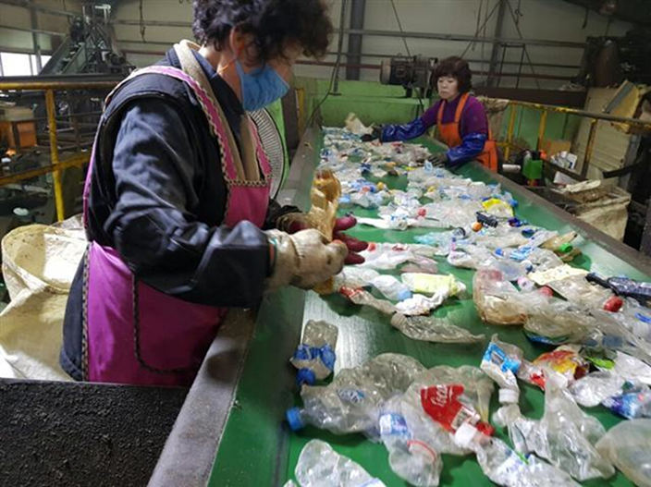
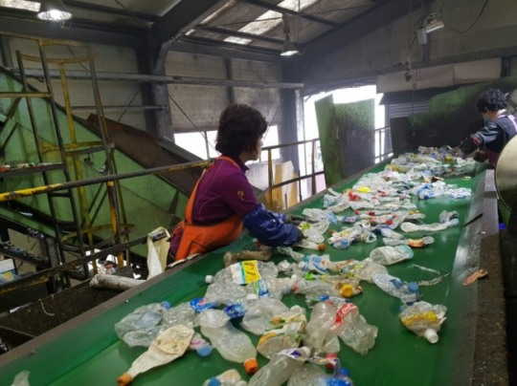

Slide 6

900억

Slide 7
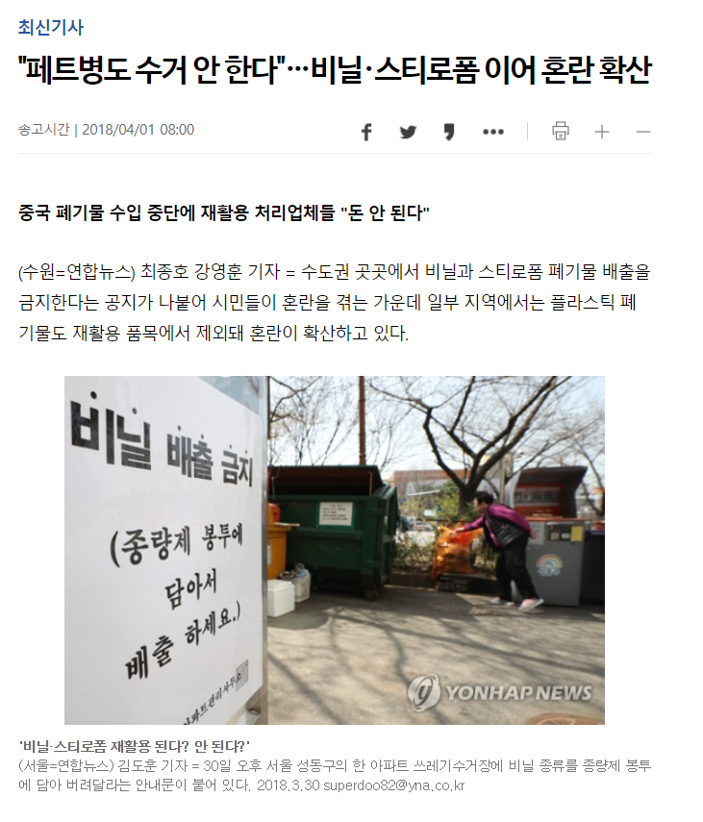
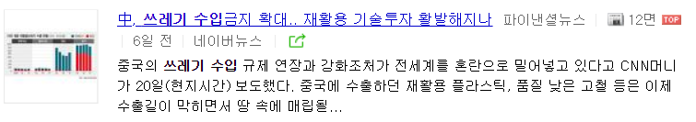
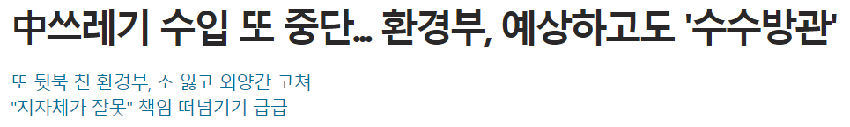
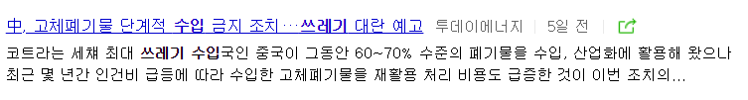
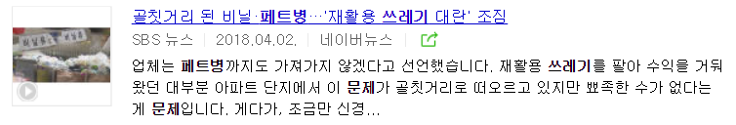
배경

Slide 8
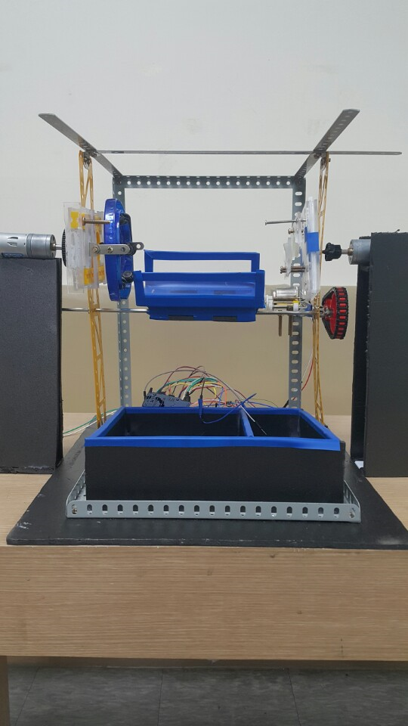
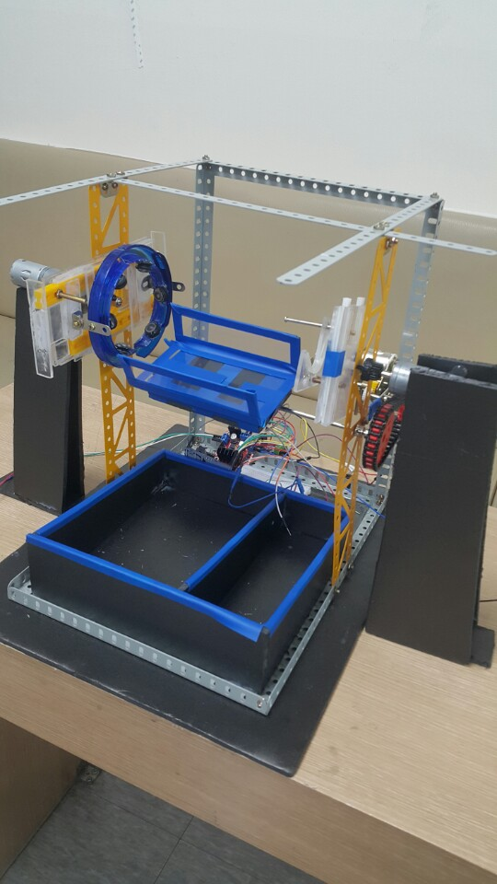
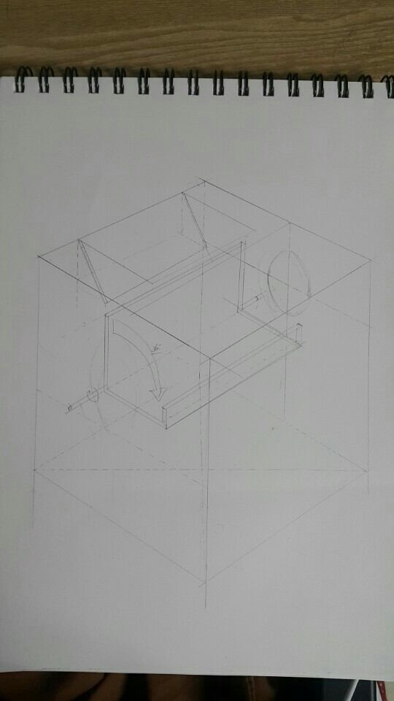
PLACIBO (사진)

Slide 9
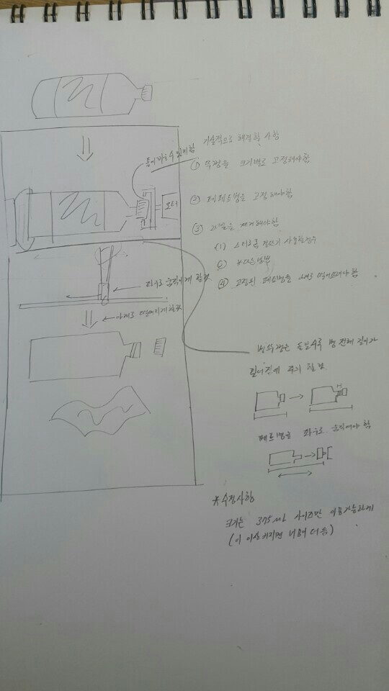
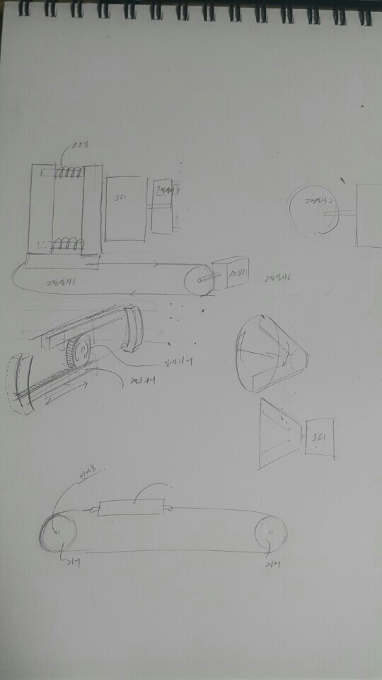
주요 구동부(영상자료)
1.병뚜껑과 보틀의 몸체를 어떻게 고정할 것인가.
2. 고정된 병뚜껑을 어떻게 돌릴 것인가.
3. 열려진 뚜껑과 보틀을 어떻게 배출할 것인가.

Slide 10
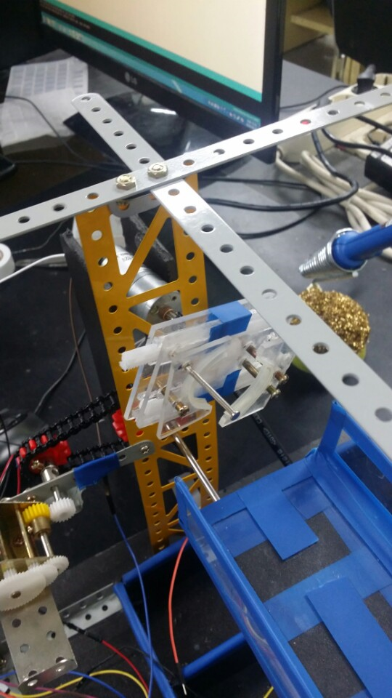
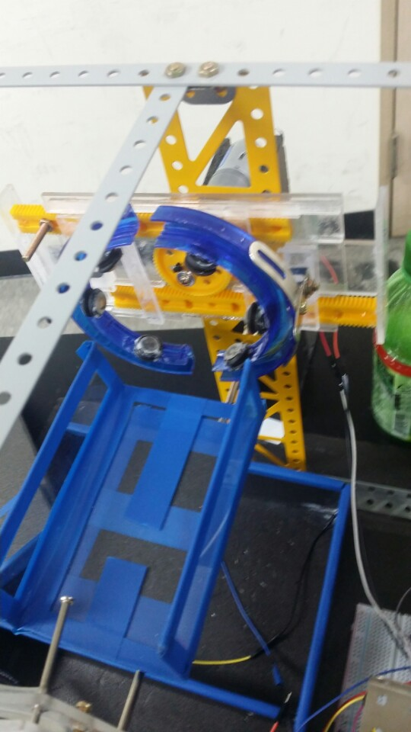
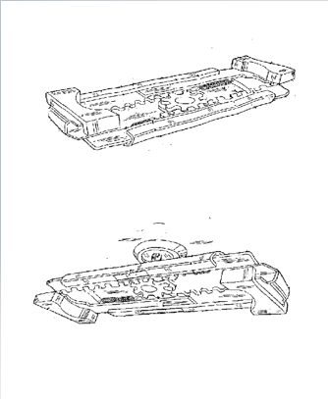
구동방법(고정기계부분)
가운데 기어가 돌아가면 위 아래의 레크기어가 맞물려 돌아가는 방식
또한 고정을 하면 다시 풀어야 하기때문에 모터드라이버를 사용하여 속도 방향조절

Slide 11
구동영상

Slide 12
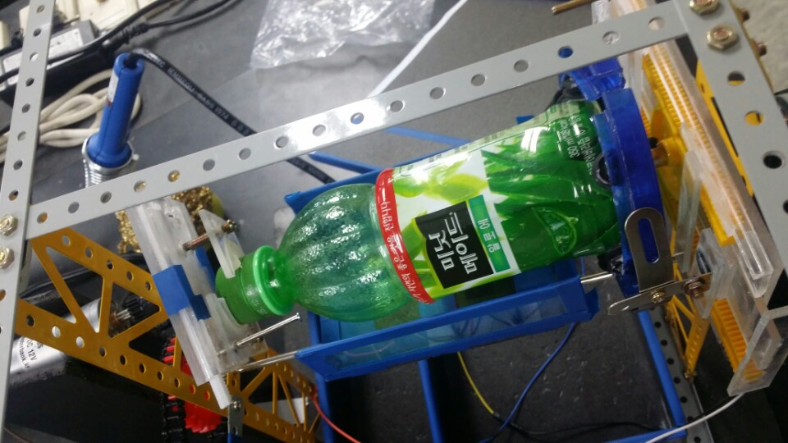
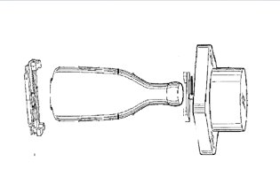
구동방법

Slide 13
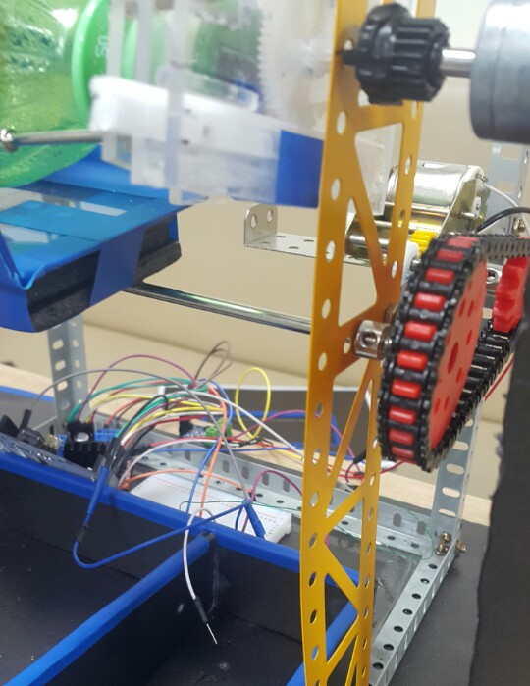
구동방법(배출기계부분)

Slide 14
구동영상

Slide 15


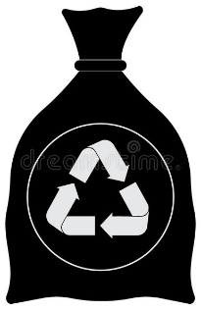
창출효과

Slide 16
창출효과
기존 분리수거 방법을 쉽게 세분화가 가능함(=분리수거 방식이 까다롭게 바뀌어도 사람의 수고를 덜 수 있음)
재활용 회사측에서는 인건비가 줄어 폐 페트병을 수입하지 않아도 됨
국내의 폐 페트병을 재활용을 함으로써 국내쓰레기처리에 이바지함
현제 국제적 문제 상황(중국의 쓰레기 수입 금지조치)과 같은 상황에 대비가능

Slide 17
Q&A

